Slide 1
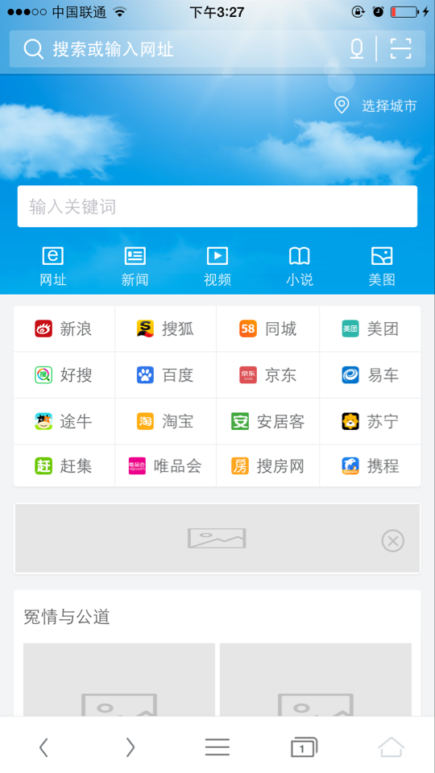
如何在手机桌面添加【广宣红娘-am114.cn】快捷件
通过各种手机浏览器（ UC浏览器 Safari 等）直接输入网址：am114.cn
输入am114.cn

Slide 2
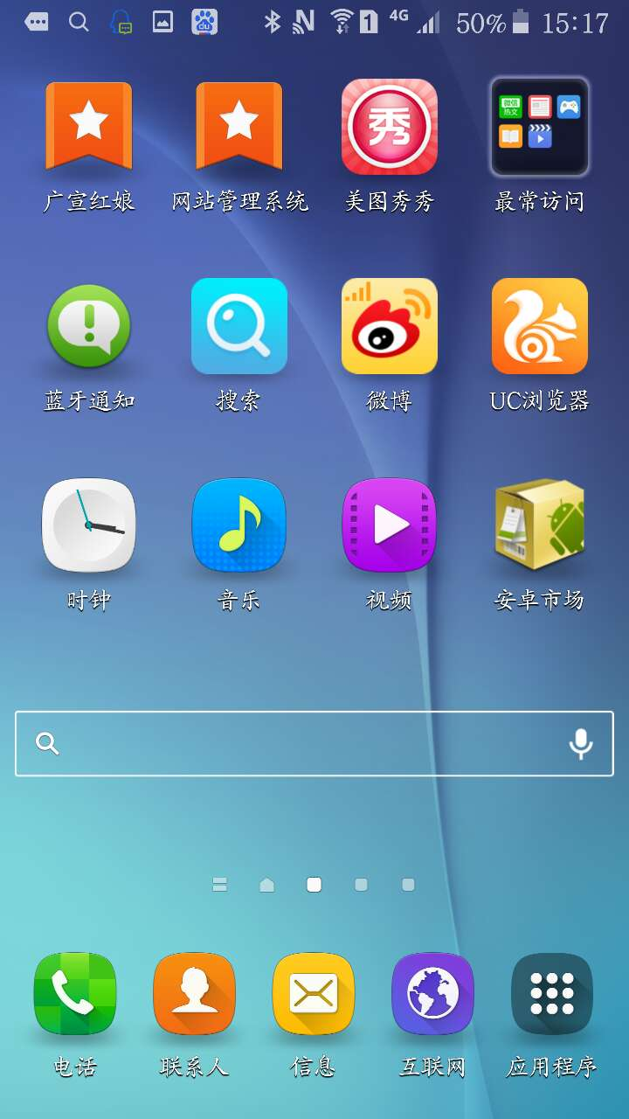
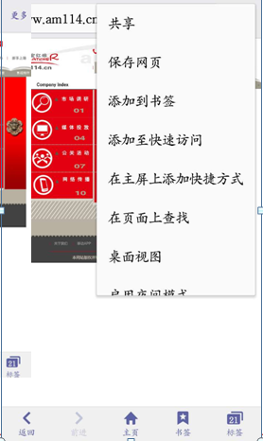
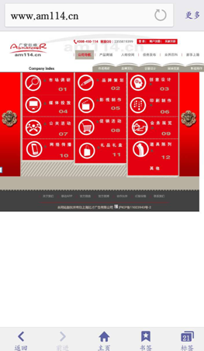
一、安卓手机：点击“更多”选择“在主屏幕添加快捷方式”即可添加至手机屏幕上，以后直接点击图标即可进入网站。
安卓手机界面

Slide 3
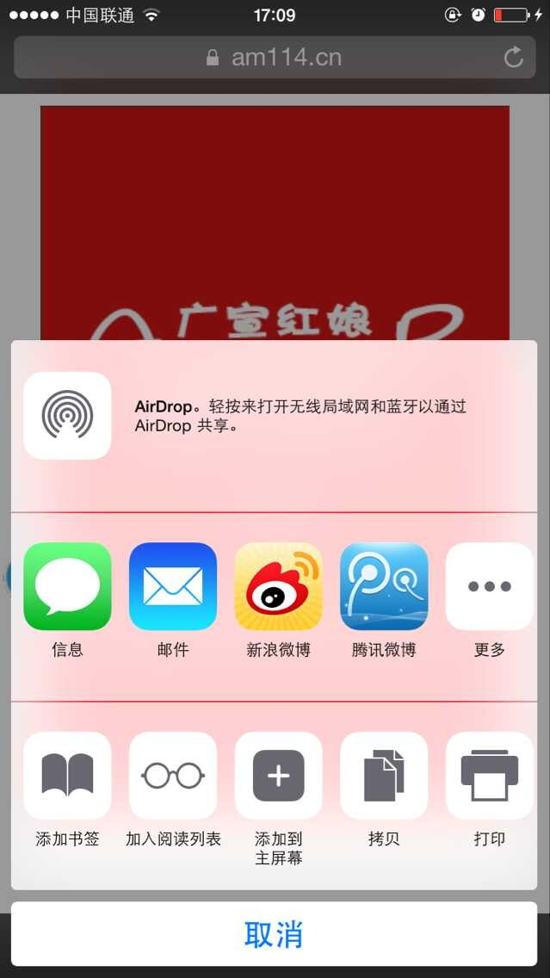
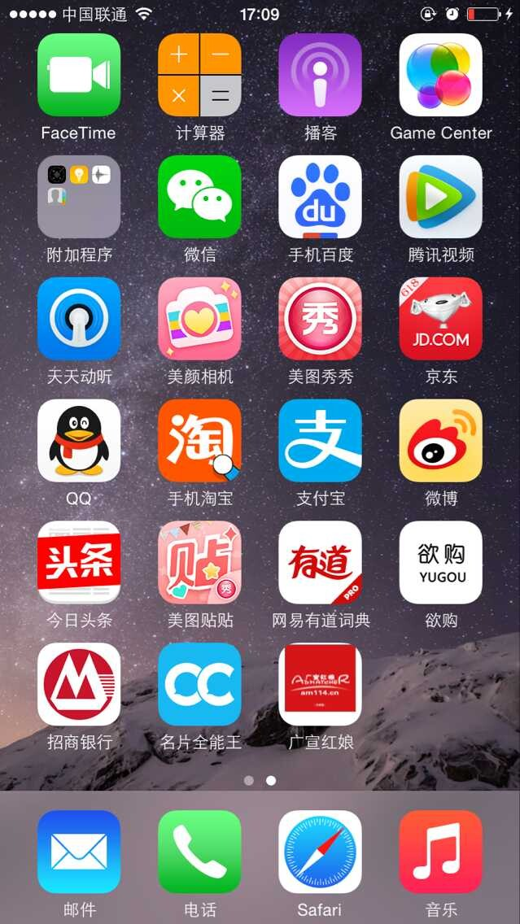
二、苹果手机：从浏览器中点击中间选项，选择“添加到主屏幕”， 即可添加至手机屏幕上，以后直接点击图标即可进入网站。
苹果手机界面

Slide 4
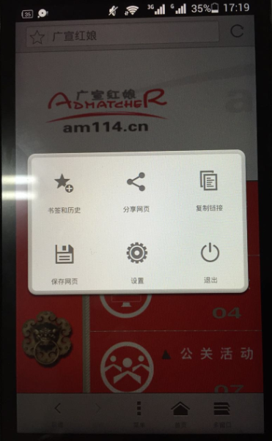
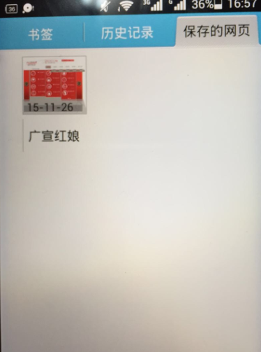
三、其他类型手机：还可以点击“菜单”并“添加书签”保存网页，下次打开浏览器，直接点击书签即可进入网站。
书签和历史
菜单

